Slide 1

R ile Hiyerarşik Lineer Modelleme (HLM)
Musa SADAK, Ph.D.
Eğitim Fakültesi
Eğitim Programları ve Öğretim ABD
29-30 Mayıs 2021
Notes:
Introduction of me.
Musa Sadak
Mathematics Education 2nd Year Doctoral Student
In this paper, TIMSS and National Placement Tests

Slide 2


HLM Doğası
KASTAMONU ÜNİVERSİTESİ

Slide 3
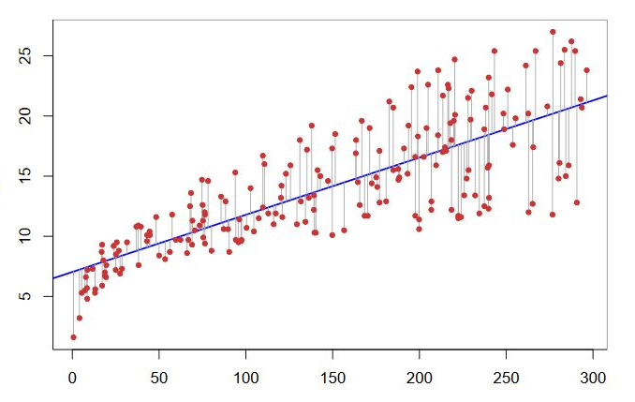

Giriş
Çok düzeyli modellemeye geçmeden önce modelleme mantığından bahsedelim
KASTAMONU ÜNİVERSİTESİ
Notes:
Musa

Slide 4
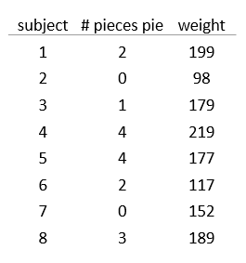
Bir araştırmacı kişilerin pasta tüketimi ile ağırlıkları (lb) arasında bir ilişki olup olmadığını öğrenmek istiyor.
Bu araştırmacıya nasıl bir metot tavsiye ederdiniz?
KASTAMONU ÜNİVERSİTESİ
Notes:
Musa

Slide 5
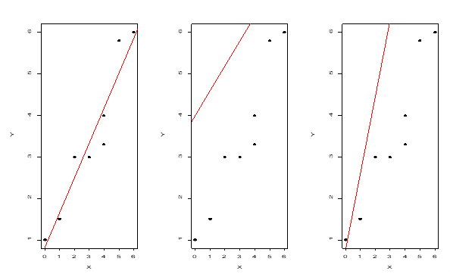
Korelasyon tekniğini kullandığımızda aralarındaki ilişkinin büyüklüğünü ortaya koyabiliriz. Yani sadece -1 ile 1 arasındaki bir sayıdan ibaret. Peki bu ilişkiyi bir denklemle ifade edebilir miydik?
Yani modelleme yapalım!
Verilerin plot olarak verilmiş halini sizce hangi doğru daha iyi temsil edebilir?
KASTAMONU ÜNİVERSİTESİ
Notes:
Musa

Slide 6
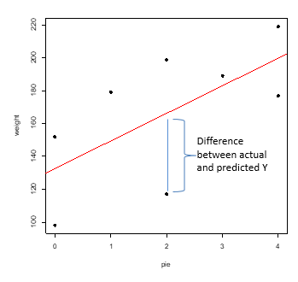
LINE of BEST FIT (Best fitted line)
En uyumlu doğruyu seçerken doğrunun gerçek değerlere olan uzaklıklarının (residual) kareleri toplamının minimum olması esastır.
«Residual» dediğimiz değer gerçekte olan ölçümle (noktalar) bizim doğrumuzun tahmin ettiği değer arasındaki farktır.
«Least-square criterion» olarak da bilinir
KASTAMONU ÜNİVERSİTESİ
Notes:
Musa

Slide 7
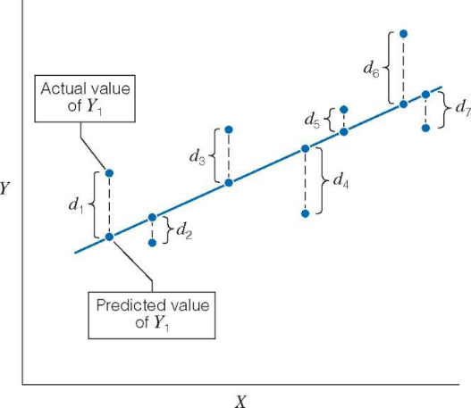
LEAST SQUARE CRITERION
KASTAMONU ÜNİVERSİTESİ
Notes:
Musa

Slide 8
y = 7 + 0.1x (matematiksel olarak)
Başarı puanı = 7 + 0.1*Evdeki kitap sayısı (değerler sembolik)
Başarı puanı 20, evinde 200 kitap bulunan öğrenciyi düşünelim.
20 = 7 + 0.1*200 → 20 = 7 + 20 → 20 = 27 ?
Başarı Puanı
Intercept (kesişim)
Evdeki kitap sayısı
KASTAMONU ÜNİVERSİTESİ
Notes:
Musa

Slide 9
Başarı puanı = 7 + 0.2*Evdeki kitap sayısı + Hata değeri (artık değer) (residual)
Başarı Puanı
Evdeki kitap sayısı
KASTAMONU ÜNİVERSİTESİ
Notes:
Musa

Slide 10
Başarı puanı = 7 + 0.2*Evdeki kitap sayısı + Hata değeri (artık değer) (residual)
One-level: Y_{i} = B₀ + B₁*X₁ + B₂*X₂ + e_{i}
Multilevel: Y_{ij} = B₀ + B₁*X_{ij} + B₂*X_{j} + u_{j} + e_{ij}
Burada X_{ij} değişkeni 1. seviye değişken iken, X_{j} değişkeni ise 2. seviye bir değişkendir.
Dikkat edilecek olursa, artık sadece tek bir residual değerimiz yoktur. Hem 1. seviye hem de 2. seviye residual değerlerimiz oluşmuştur.
Şimdi bu değerlere bakalım.
KASTAMONU ÜNİVERSİTESİ
Notes:
Musa

Slide 11
Y_{ij} = B₀ + B₁*X_{ij} + B₂*X_{j} + u_{j} + e_{ij}
ij ve j indekslerine dikkat edelim
KASTAMONU ÜNİVERSİTESİ
Notes:
Musa

Slide 12
Y_{ij} = B₀ + B₁*X_{ij} + B₂*X_{j} + u_{j} + e_{ij}
Çıktı Değişkeni
(başarı)
Öğrenci_{ij}
KASTAMONU ÜNİVERSİTESİ
Notes:
Musa

Slide 13
Y_{ij} = B₀ + B₁*X_{ij} + B₂*X_{j} + u_{j} + e_{ij}
Intercept
(kesişim)
KASTAMONU ÜNİVERSİTESİ
Notes:
Musa

Slide 14
Y_{ij} = B₀ + B₁*X_{ij} + B₂*X_{j} + u_{j} + e_{ij}
Seviye – 1
açıklayıcı değişken
Öğrenci_{ij}
KASTAMONU ÜNİVERSİTESİ
Notes:
Musa

Slide 15
Y_{ij} = B₀ + B₁*X_{ij} + B₂*X_{j} + u_{j} + e_{ij}
B₁*X_{ij}
Seviye – 1 etki katsayısı
Seviye – 1 açıklayıcı değişken
KASTAMONU ÜNİVERSİTESİ
Notes:
Musa

Slide 16
Y_{ij} = B₀ + B₁*X_{ij} + B₂*X_{j} + u_{j} + e_{ij}
Seviye – 2
açıklayıcı değişken
Öğretmen_{j}
KASTAMONU ÜNİVERSİTESİ
Notes:
Musa

Slide 17
Y_{ij} = B₀ + B₁*X_{ij} + B₂*X_{j} + u_{j} + e_{ij}
B₂*X_{j}
Seviye – 2 etki katsayısı
Seviye – 2 açıklayıcı değişken
KASTAMONU ÜNİVERSİTESİ
Notes:
Musa

Slide 18
Y_{ij} = B₀ + B₁*X_{ij} + B₂*X_{j} + u_{j} + e_{ij}
Her bir açıklayıcı değişken için katsayı hesaplanırken öncelikle diğer değişkenlerin etkileri kontrol altına alınır.
Yani buradaki değişkenlerimizin çıktı değişkeni üzerindeki etki katsayısı esasında diğer değişkenleri kontrol altına aldıktan sonraki durumu ifade eder.
O yüzden sadece etkisini belirlemek için değil etkisini kontrol altına almak istediğimiz değişkenleri de modelimize dahil edebiliriz (eğitim çalışmalarında genellikle sosyo-ekonomik durum, cinsiyet vb. değişkenler kontrol değişkeni olarak kullanılır)
KASTAMONU ÜNİVERSİTESİ
Notes:
Musa

Slide 19
Y_{ij} = B₀ + B₁*X_{ij} + B₂*X_{j} + u_{j} + e_{ij}
Seviye – 2
residual
(artık değer)
Öğretmen_{j}
KASTAMONU ÜNİVERSİTESİ
Notes:
Musa

Slide 20
Y_{ij} = B₀ + B₁*X_{ij} + B₂*X_{j} + u_{j} + e_{ij}
Seviye – 1
residual
(artık değer)
Öğrenci_{ij}
KASTAMONU ÜNİVERSİTESİ
Notes:
Musa

Slide 21
Çok düzeyli modelleme, karmaşık bir yapıya sahip popülasyonlardan gelen verileri keşfetmek ve analiz etmek için tasarlanmıştır.
Birçok alanda çok
Hiyerarşik Lineer Modelleme (HLM), hiyerarşik olarak yapılandırılmış verileri analiz etmek için tasarlanmış özel bir çoklu düzey regresyon modelleme tekniğidir.
Herhangi bir karmaşık yapıda atomik birimleri belirleyebiliriz. Bunlar sistemin en alt seviyesindeki birimlerdir.
Çoğu zaman, her zaman olmamakla birlikte, bu atomik birimler bireylerdir. Bireyler daha sonra, örneğin okullar gibi üst düzey birimlerde gruplandırılır.
Burada ilk verilen örneklerde öğrencilerin 1. seviyede ve okulların 2. seviyede olduğunu söyleyebiliriz.
Sınıflandırma ve seviye terimleri nedense birbirinin yerine kullanılmaktadır, ancak seviyenin, birimlerin iç içe geçmiş bir hiyerarşik ilişkisini ima ettiğini (alt birimlerin bir ve yalnızca bir üst düzey birimde iç içe geçtiği), ancak sınıflandırmanın bunu yapmadığını unutmayalım.
Paylaşılan verilerde, yapıyı göstermenin yanı sıra, bazı örnek açıklayıcı (öngörücü) değişkenler ve bir çıktı değişkeni (y değişkeni) sağlanacaktır.
KASTAMONU ÜNİVERSİTESİ
Notes:
Musa

Slide 22
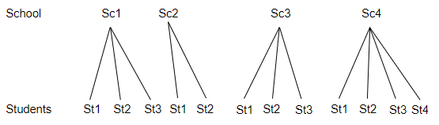
2 Seviyeli Hiyerarşik Yapılar
(Okuldaki Öğrenciler)
Yukarıdaki şekil, bir araştırma probleminin altında yatan yapıyı ayrı birimler cinsinden göstermeyi amaçlayan bir birim diyagramıdır; diyagramdaki düğümler belirli populasyon birimleridir. Bu durumda, birimler iki seviyeyi oluşturan öğrenciler ve okullardır. Alt birimler öğrenci sınıflandırmasını (Student1, Student2 vb.) Ve üst birimler okul sınıflandırmasını (School1,…, School4) oluşturur.
Bu ünite diyagramı, okulların içine yerleştirilmiş öğrencilerin temel yapısını aktaran bir örnek bir şemadır. Gerçek bir veri setinde elbette dörtten fazla okulumuz ve 12 den fazla öğrencimiz olacaktır.
KASTAMONU ÜNİVERSİTESİ
Notes:
Musa

Slide 23
2 Seviyeli Hiyerarşik Yapılar
(Okuldaki Öğrenciler)
Hiyerarşik yapı, bir öğrencinin yalnızca bir okula gittiği ve hareket etmediği anlamına gelir. Okul performansıyla ilgilendiğimizde böyle bir yapı ortaya çıkabilir ve her okuldan çok sayıda öğrenci için öğrenci performansını değerlendirerek bunun tekrar tekrar ölçümlerini yaparız.
Aynı okuldaki öğrencilerin sınav performansı gibi değişkenler üzerinde sıklıkla benzer olma eğiliminde olmaları anlamında, bu yapının ilişkili veya bağımsız olmayan verilere yol açması muhtemeldir. Yani aynı okulda bulunan öğrencilerin performans olarak benzerlik göstermeleri beklenir.
KASTAMONU ÜNİVERSİTESİ
Notes:
Musa

Slide 24
2 Seviyeli Hiyerarşik Yapılar
(Okuldaki Öğrenciler)
Bir gruba ilk tahsis rastgele olsa bile, sosyal süreçler genellikle bu bağımlılığı yaratmak için hareket eder.
Geleneksel olarak, istatistiksel modelleme bu tür bir bağımlılıkla zorluklarla karşılaşmıştır, aslında büyük ölçüde var olmadığını varsaymıştır, ancak çok düzeyli modellemeyle bu tür bir korelasyon beklenir ve açıkça modellenir.
KASTAMONU ÜNİVERSİTESİ
Notes:
Musa

Slide 25
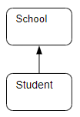
2 Seviyeli Hiyerarşik Yapılar
(Okuldaki Öğrenciler)
Bu iki seviyeli iç içe geçmiş yapı, bir sınıflandırma diyagramıyla da gösterilebilir. Sınıflandırma diyagramları, sınıflandırma başına bir düğüme sahiptir. Tek bir okla birleştirilen düğümler, sınıflandırmalar arasındaki iç içe (katı hiyerarşik) bir ilişkiyi gösterir.
KASTAMONU ÜNİVERSİTESİ
Notes:
Musa

Slide 26
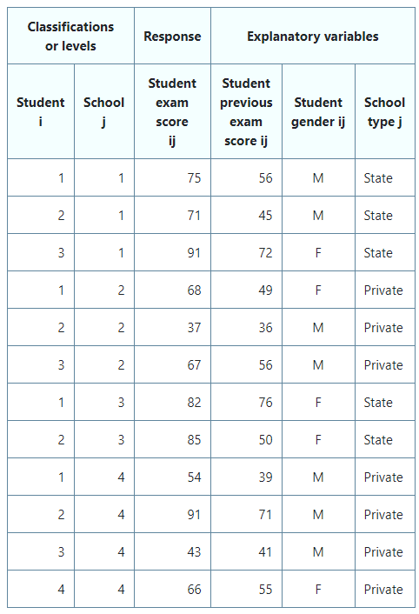
2 Seviyeli Hiyerarşik Yapılar
(Okuldaki Öğrenciler)
Sağda gösterilen tabloda verilen şekildeki
yapının veri halini belirtmektedir.
Burada ayrıca çıktı değişkeni (student
exam score in the current year), bir okul-düzeyi
(school type), ve iki de öğrenci-düzeyi açıklayıcı
değişken (gender and previous exam score,
say two years earlier) verilmiştir.
3
State
KASTAMONU ÜNİVERSİTESİ
Notes:
Musa

Slide 27
2 Seviyeli Hiyerarşik Yapılar
(Okuldaki Öğrenciler)
Sağda gösterilen tabloda verilen şekildeki
yapının veri halini belirtmektedir.
Burada ayrıca çıktı değişkeni (student
exam score in the current year), bir okul-düzeyi
(school type), ve iki de öğrenci-düzeyi açıklayıcı
değişken (gender and previous exam score,
say two years earlier) verilmiştir.
3
State
KASTAMONU ÜNİVERSİTESİ
Notes:
Musa

Slide 28
2 Seviyeli Hiyerarşik Yapılar
(Okuldaki Öğrenciler)
Burada çıktı değişkeninin atomik birim,
yani seviye 1 (öğrenciler) üzerinde ölçüldüğünü
fark edeceksiniz; ve 1. okulda üç öğrenci varken
4. okulda dört öğrenci var. Yani veriler dengeli
değildir; Çok düzeyli modeller, her bir üst düzey
birimde aynı sayıda alt düzey birimin bulunmasını
gerektirmez. Bu örnekte (ve genel geleneğe göre)
alt simge i, Öğrencinin alt düzey birimini
indekslemek (temsil etmek) için kullanılırken,
j alt simgesi Okulları indekslemektedir.
3
State
KASTAMONU ÜNİVERSİTESİ
Notes:
Musa

Slide 29
2 Seviyeli Hiyerarşik Yapılar (Okuldaki Öğrenciler)
Böyle bir veri çerçevesi ile, bir öğrencinin mevcut kazanımının önceki kazanımla (önceki bir test puanı) ilişkili olduğu ve öğrencinin cinsiyeti ve okulun kamusal / özel niteliği hakkında mevcut verilerin bulunduğu iki seviyeli çok düzeyli bir model kullanarak çok zengin bir dizi soru sorabiliriz
Erkekler kız öğrencilerden daha mı fazla ilerleme kaydediyor?
Cinsiyet uçurumu okullar arasında farklılık gösteriyor mu?
Erkekler ilerlemelerinde kız öğrencilere göre daha fazla veya daha az değişkenlik gösteriyor mu?
Öğrencilerin ilerlemesindeki okullar arası değişim nedir?
Okul X (bu belirli bir okul), örneklemdeki diğer okullardan etkisi bakımından farklı mıdır?
Önceden kazanımı düşük olan öğrenciler için okullar arasında ilerlemede daha fazla değişkenlik var mı?
Öğrenciler özel okullarda devlet okullarından daha fazla ilerleme kaydediyor mu?
Devlet okullarındaki öğrenciler ilerlemelerinde daha az değişken mi?
Kızlar devlet okullarında daha fazla ilerleme kaydediyor mu?
KASTAMONU ÜNİVERSİTESİ
Notes:
Musa

Slide 30
2 Seviyeli Hiyerarşik Yapılar (Okuldaki Öğrenciler)
Erkekler kız öğrencilerden daha mı fazla ilerleme kaydediyor?
Cinsiyet uçurumu okullar arasında farklılık gösteriyor mu?
Erkekler ilerlemelerinde kız öğrencilere göre daha fazla veya daha az değişkenlik gösteriyor mu?
Öğrencilerin ilerlemesindeki okullar arası değişim nedir?
Okul X (bu belirli bir okul), örneklemdeki diğer okullardan etkisi bakımından farklı mıdır?
Önceden kazanımı düşük olan öğrenciler için okullar arasında ilerlemede daha fazla değişkenlik var mı?
Öğrenciler özel okullarda devlet okullarından daha fazla ilerleme kaydediyor mu?
Devlet okullarındaki öğrenciler ilerlemelerinde daha az değişken mi?
Kızlar devlet okullarında daha fazla ilerleme kaydediyor mu?
ii, iii, iv, vi ve viii soruları, açıklayıcı değişkenlerin fonksiyonları olarak değişkenliği modelleyerek ele alınabilirken, i, v, vii ve ix soruları, ortalamayı açıklayıcı değişkenlerin bir fonksiyonu olarak modellemekle ilgilidir.
KASTAMONU ÜNİVERSİTESİ
Notes:
Musa

Slide 31
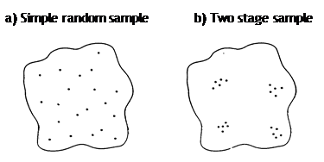
Two-stage sample survey design
Birçok büyük ölçekli yüz yüze ankette, veri toplayıcılar görüşmeci maliyetlerini en aza indirmek için iki aşamalı bir tasarım benimseyebilir. Örneğin, bir oylama çalışmasında, araştırmacılar önce birincil örnekleme birimi olarak adlandırılan seçim bölgelerini seçebilir ve daha sonra bu alanlardaki kişileri seçebilirler. Bu seçim prosedürü, coğrafi olarak kümelenmiş bir örneğe götürür (Şekil). Elbette normalde burada gösterilen dört kümeden çok daha fazlası olacaktır.
A schematic map of respondents obtained from a simple random sample contrasted with that from a two-stage sample design
KASTAMONU ÜNİVERSİTESİ
Notes:
Musa

Slide 32
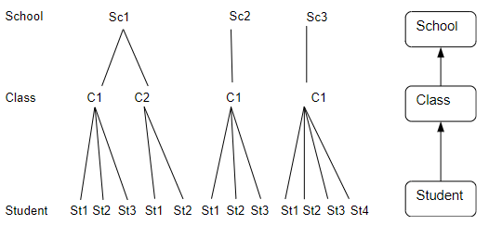
3 Seviyeli Hiyerarşik Yapılar
(Okuldaki Sınıflardaki Öğrenciler)
İlk örnek olarak, okullardaki sınıfların içine yerleştirilmiş öğrencilerin bir analizini ele alacağız. Her öğrenci bir ve yalnızca bir sınıfa aitse ve her sınıf grubu, genellikle olduğu gibi, bir ve yalnızca bir okulda bulunuyorsa, yapı katı bir hiyerarşidir. Birim ve sınıflandırma diyagramları Şekilde verilmiştir.
KASTAMONU ÜNİVERSİTESİ
Notes:
Musa

Slide 33
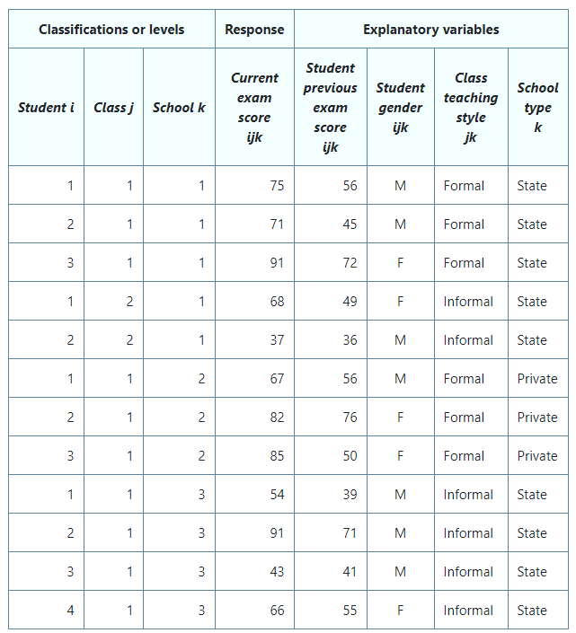
3 Seviyeli Hiyerarşik Yapılar
(Okuldaki Sınıflardaki Öğrenciler)
KASTAMONU ÜNİVERSİTESİ
Notes:
Musa

Slide 34
3 Seviyeli Hiyerarşik Yapılar
(Okuldaki Sınıflardaki Öğrenciler)
Sağdaki Tablonun veri çerçevesi, öğretmenin
sınıf stilinin (formal or informal) ilerleme
üzerindeki etkisini değerlendirmek ve bu
ilerlemenin devlet ve özel okullarda farklı olup
olmadığını değerlendirmek için kullanılabilecek
yapıyı göstermektedir. Bu özel çalışmada, her
sınıfta tek bir öğretmen bulunmaktadir
(ilkokulda genellikle olduğu gibi), bu nedenle
öğretmenler arası ve sınıflar arası farklılıkları
ayırmak imkansızdır.
KASTAMONU ÜNİVERSİTESİ
Notes:
Musa

Slide 35
3 Seviyeli Hiyerarşik Yapılar
(Okuldaki Sınıflardaki Öğrenciler)
Sağdaki Tablonun veri çerçevesi, öğretmenin
sınıf stilinin (formal or informal) ilerleme
üzerindeki etkisini değerlendirmek ve bu
ilerlemenin devlet ve özel okullarda farklı olup
olmadığını değerlendirmek için kullanılabilecek
yapıyı göstermektedir. Bu özel çalışmada, her
sınıfta tek bir öğretmen bulunmaktadir
(ilkokulda genellikle olduğu gibi), bu nedenle
öğretmenler arası ve sınıflar arası farklılıkları
ayırmak imkansızdır.
KASTAMONU ÜNİVERSİTESİ
Notes:
Musa

